Slide 1
Анонимная сеть Loopix
Автор: Отюбрин Роман

Slide 2
Введение
Конфиденциальность сообщений защищается с помощью шифрования, но при этом метаданные, например о том, кто кому отправляет сообщения, становятся доступными сетевым перехватчикам.
Раскрытие таких метаданных приводит к значительным рискам для конфиденциальности.
Успешная система должна противостоять мощным активным атакам и использовать эффективный, но безопасный способ передачи сообщений.
Цель работы – представление новой смешанной архитектуры в форме системы анонимности Loopix.

Slide 3
Ход исследования
Обзор существующих анонимных сетей
Предложенная сеть
Архитектура Loopix
Ссылка Клиент-Провайдер
Смешивание Пуассона
Исследования
Анонимность, задержка и скорость трафика
Производительность – пропускная способность
Производительность – задержка
Производительность — сквозная задержка сообщений
Обсуждение

Slide 4
Обзор существующих анонимных сетей
Существующие анонимные сети:
Tor (The Onion Router) - луковая маршрутизация
I2P (Invisible Internet Project)
Freenet
ZeroNet
Недостатки смешанных сетей включают в себя: требование больших задержек, покрытия трафика и устойчивости к активным атакам.
Недостатки луковой маршрутизации включают в себя: Не устойчивость к глобальному пассивному противнику, и подверженность атакам анализа трафика.

Slide 5
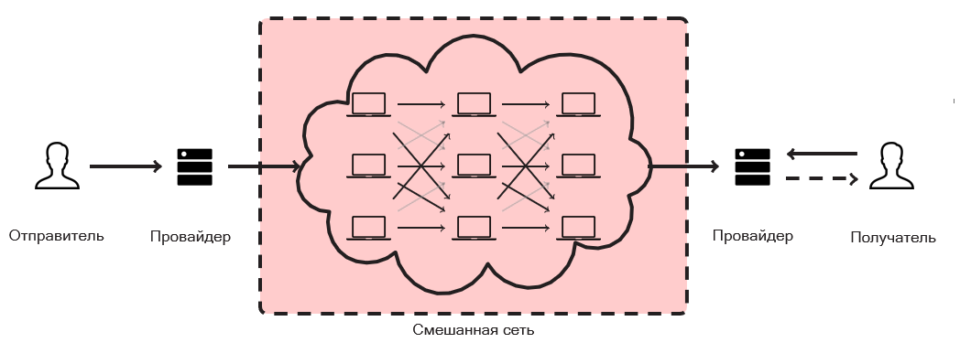
Предложенная сеть
Новая система анонимной связи на основе смешанных сетей, позволяющая найти настраиваемый компромисс между задержкой и реальным объемом трафика.

Slide 6











Архитектура Loopix
Клиенты передают сообщения провайдерам, которые отвечают за передачу трафика в сеть. Полученные сообщения хранятся в отдельных почтовых ящиках и извлекаются клиентами, когда они находятся в сети.
Визуализация архитектуры Loopix

Slide 7
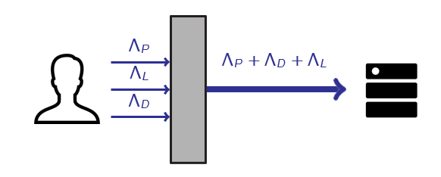
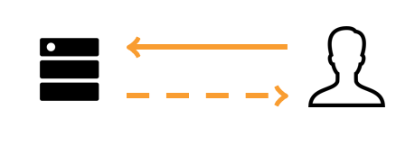
Ссылка Клиент-Провайдер
Отправка — каждый поток трафика подчиняется процессу Пуассона
Получение - фиксированное количество пакетов от Провайдера

Slide 8
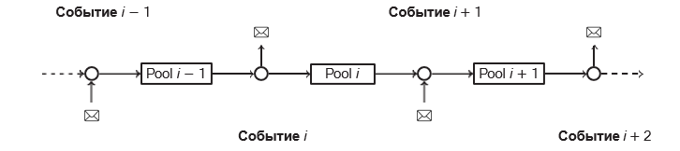
Смешивание Пуассона
Каждый пакет задерживается в соответствии с экспоненциальной задержкой, определенной отправителем.
Смешивание Пуассона можно смоделировать как «mix pool»
Сообщения в «mix pool» неразличимы из-за свойства отсутствия памяти
Синхронизация раундов не требуется

Slide 9
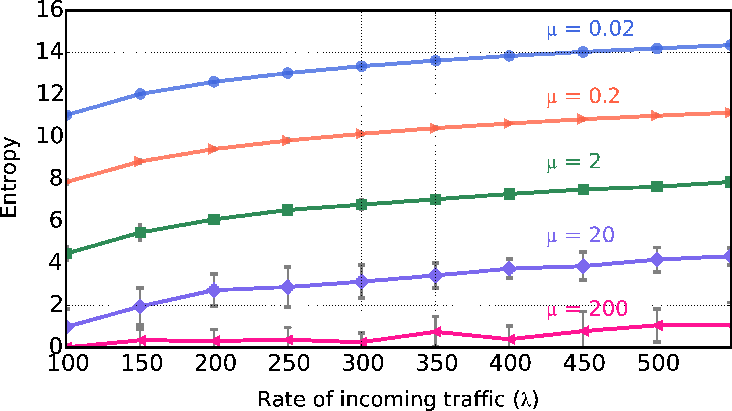
Анонимность, задержка и скорость трафика
Меньшее значение µ означает более высокую задержку
при фиксированной задержке энтропия увеличивается с увеличением скорости трафика
Зависимость энтропии от скорости изменения входящего трафика для разных задержек (секунд)

Slide 10
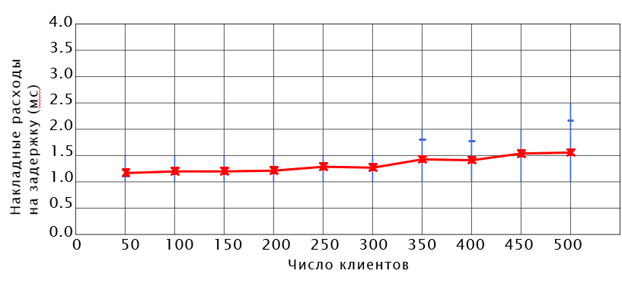
Производительность – пропускная способность
Λ = 30 сообщ/мин
Λ_{M} = 10 цикл/мин
увеличение количества онлайн-клиентов с 50 до 500 увеличивает задержку всего на 0,37 мс.
Дисперсия задержки обработки увеличивается с увеличением объема трафика в сети, но большее количество клиентов не оказывает существенного влияния на среднюю задержку.
Зависимость накладных расходов на задержку от количества онлайн-клиентов

Slide 11
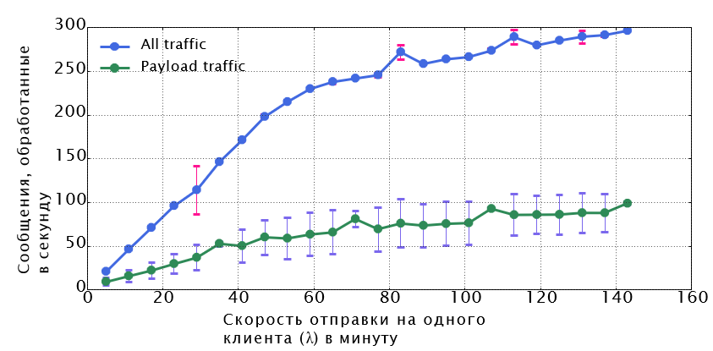
Производительность – задержка
Стартовые условия:
Λ_{P} = 3 сообщ./мин
Λ_{L} = 1 сообщ./мин
Λ_{D} = 1 сообщ./мин
Λ_{M} = 1 цикл/мин
Ср. задержка / hop = 1 мс
Периодическое увеличение на 2 сообщ./мин
Общая пропускная способность и хорошая пропускная способность в секунду для одного узла микширования

Slide 12
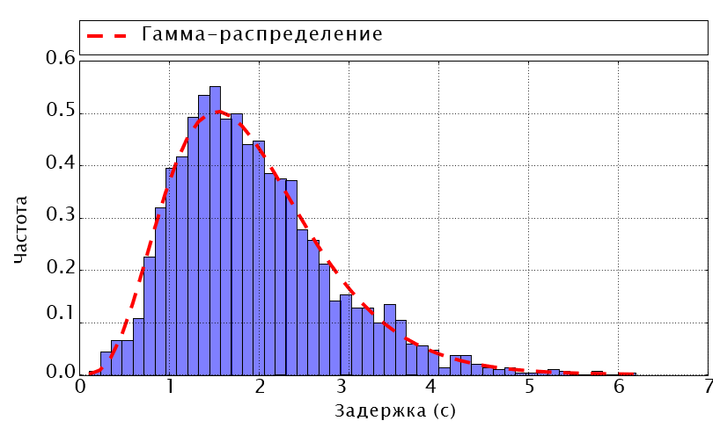
Производительность — сквозная задержка сообщений
Λ = 180 сообщ/мин
Λ_{M} = 60 цикл/мин
Ср. задержка / hop = 0.5 с
Исследование, как увеличение задержек посредством смешивания Пуассона с μ = 2 влияет на сквозную задержку сообщений.
Гистограмма сквозной задержки, измеренная с помощью циклов узла временного микширования

Slide 13
Обсуждение
Увеличение числа пользователей в сети не приводит к каким-либо узким местам.
Loopix хорошо масштабируется для растущего числа пользователей.
Для приложений с небольшим количеством сообщений и устойчивостью к задержкам небольшой объем трафика покрытия может гарантировать безопасность.
Соответствие Гамма-распределению предоставляет доказательства того, что реализация Loopix соответствует моделям теории массового обслуживания, которые предполагает наш анализ.

Slide 14
Заключение
Ключевые выводы Loopix:
Несвязываемость отправителей и получателей
Обнаружение активных атак
Ненаблюдаемость действий клиентов
Сбалансированный компромисс между задержкой и покрытием трафика
Поддержка автономного хранилища

Slide 15
Спасибо за внимание!
Отюбрин Роман

